Slide 1
Seminario de Graduación
“Estudio de Voz sobre IP (VoIP) en redes UMTS”
Integrantes:
Luis Domínguez Viteri
Danny Satán Cevallos

Slide 2
Objetivos
Explicar el funcionamiento de la tecnología VoIP a través de redes UMTS.
Analizar la eficiencia de VoIP con tecnología HSDPA y EDGE en redes UMTS.
Comparar ambas tecnologías para demostrar la fortaleza de HSDPA.

Slide 3
Generalidades
Convergencia de redes de datos y voz.
Ahorro de costos.
Estándares abiertos y la interoperabilidad con diferentes marcas.
Escalabilidad
Las redes IP no garantizan un tiempo mínimo para atravesarlas y estos retardos propios de las redes IP son inaceptables para la voz.

Slide 4
Programas
X-Lite versión 2: Softphone.
Wireshark: Monitoriador de red o Sniffer.
Medidor de ancho de banda
Elastix: Distribución libre de servicios de comunicaciones unificadas.

Slide 5
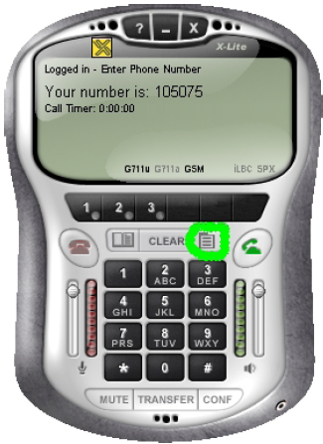
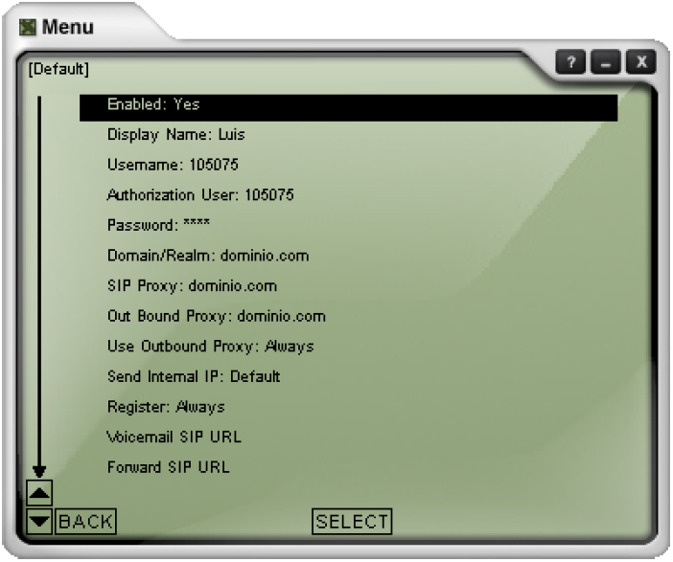
Terminal IP: Softphone
Softphone X-lite versión 2

Slide 6
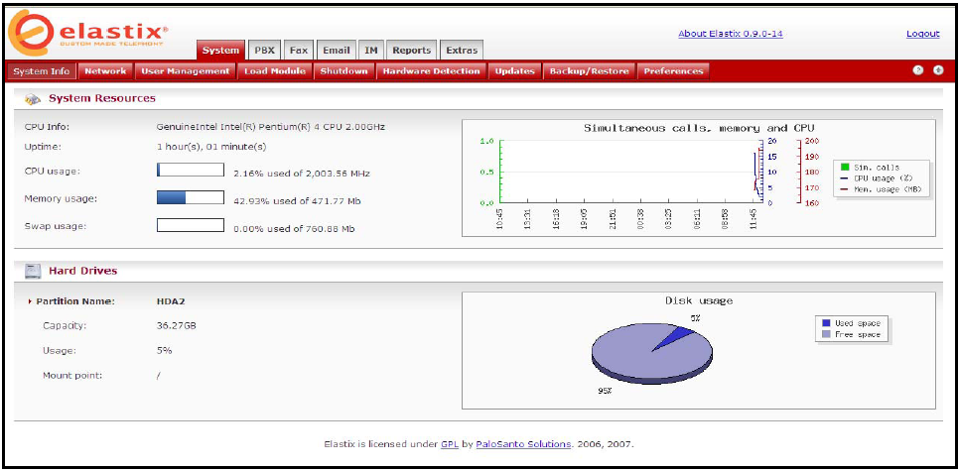
Elastix: Módulo PBX Asterisk

Slide 7
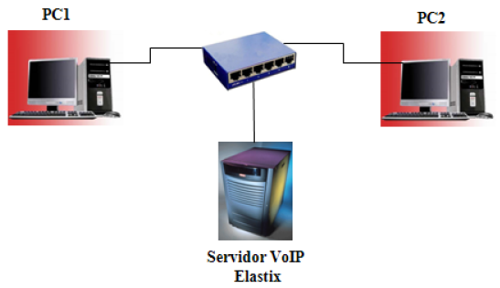
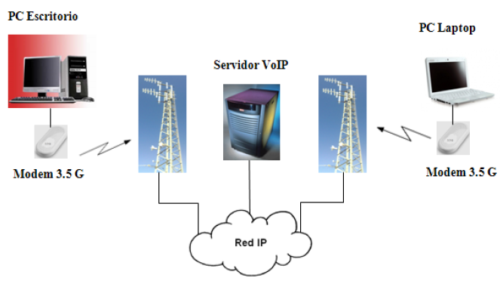
Topologías
Topología Entorno LAN
Topología Entorno HSDPA - EDGE

Slide 8
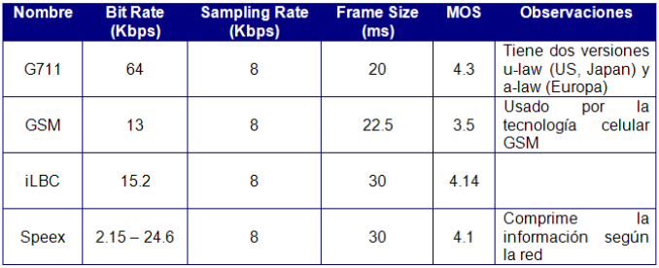
Códecs: Valores Teóricos

Slide 9
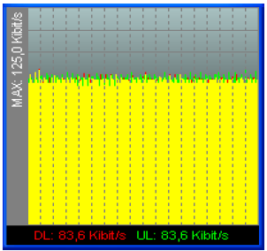
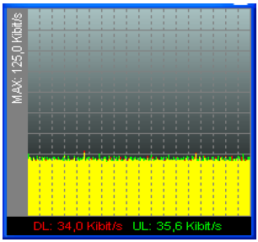
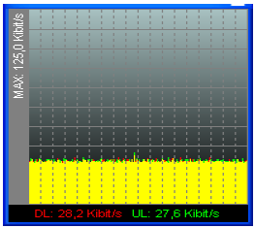
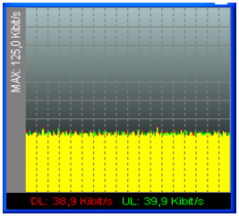
Códecs: Anchos de bandas reales
G711
GSM
iLBC
Speex

Slide 10
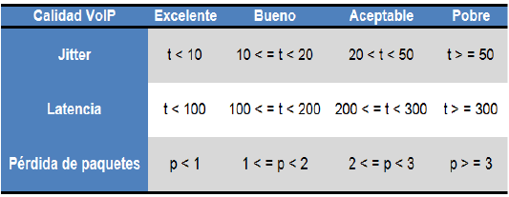
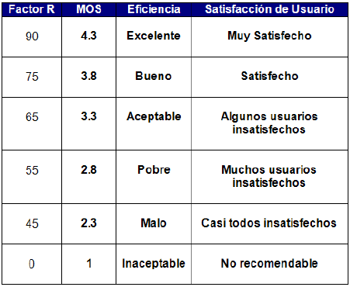
Parámetros de calidad de servicio (QoS)

Slide 11
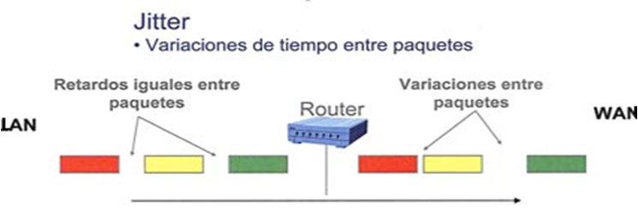


Parámetros de calidad de servicio (QoS)

Slide 12
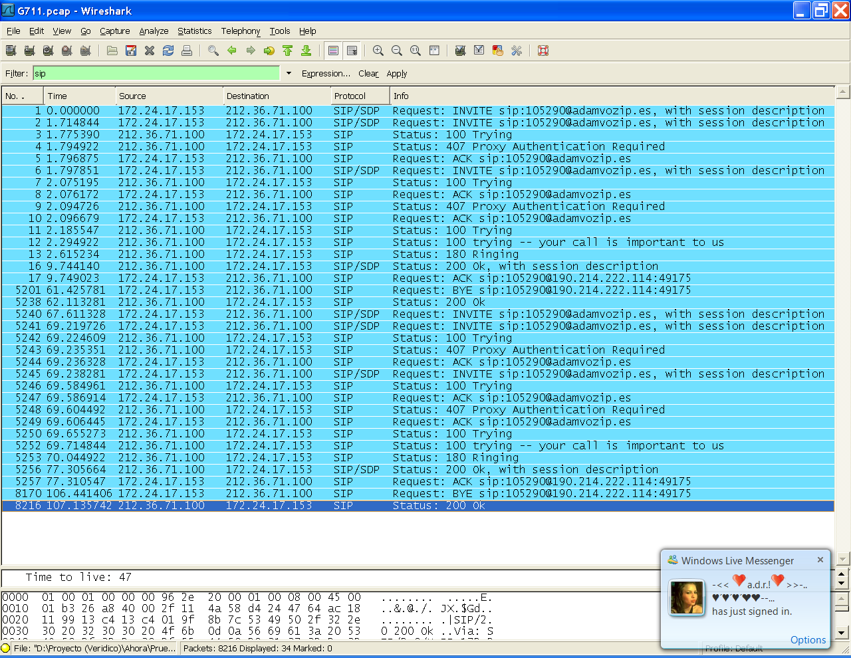
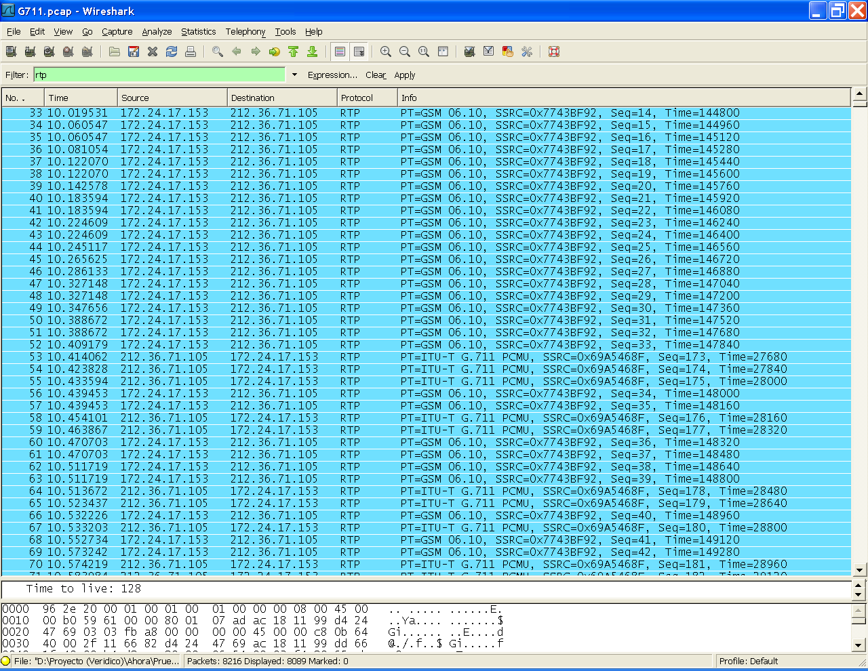
Protocolos: Monitoreo de Llamadas

Slide 13
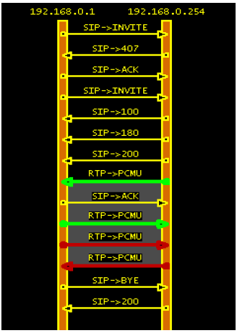
Señalización SIP

Slide 14
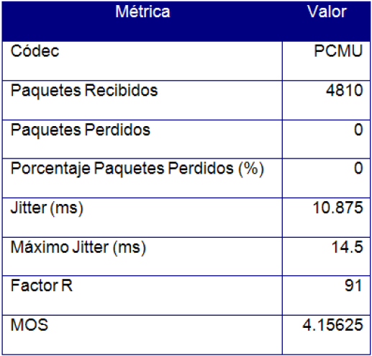
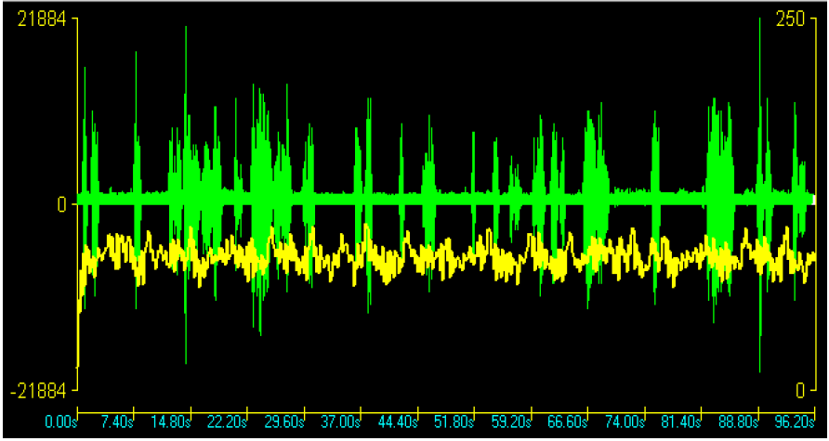
Pruebas LAN: Parámetros

Slide 15
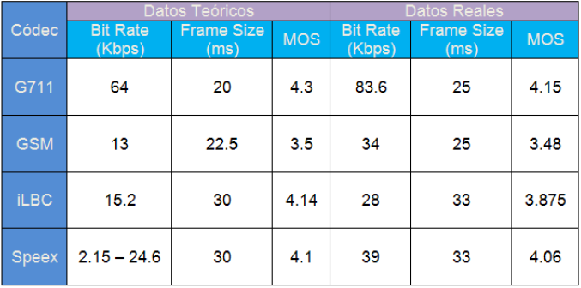
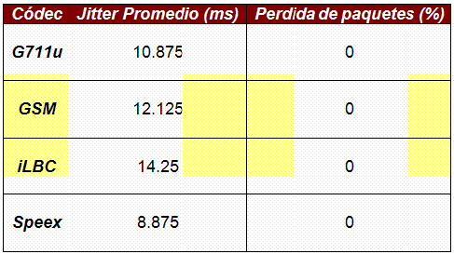
Pruebas LAN: Resultados

Slide 16
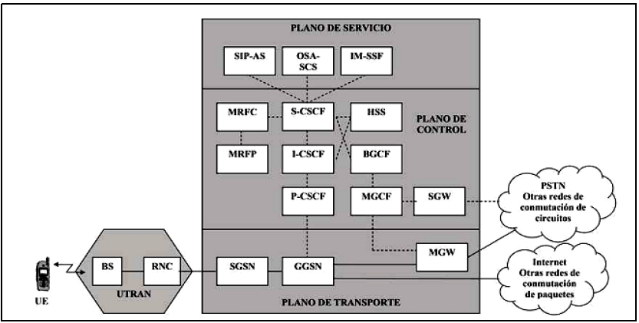
Subsistema Multimedia IP (IMS)

Slide 17
EDGE-HSDPA
 | EDGE | HSDPA
Tecnología | TDMA | WCDMA
Modulación | GSMK , 8-PSK | QPSK , 16QAM
Características | Cuadruplica la velocidad con respecto a GSM | Compatibilidad de Voz y Datos, Servicios Multimedia
Downlink | 70 a 135 Kbps | 1.8 Mbps
Uplink | 40 a 60 Kbps | 256 Kbps
Latencia | > 250 ms | < 150 ms

Slide 18
Beneficios
Habilita convergencia de servicios.
Mayor ancho de banda.
Arquitectura basada en IP.
Soporta múltiples tecnologías de acceso.
Comportamiento dinámico de calidad de servicio (QoS).

Slide 19
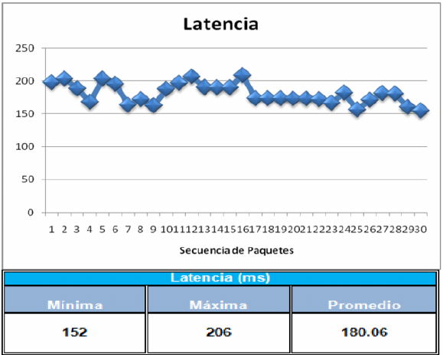
Pruebas HSDPA

Slide 20
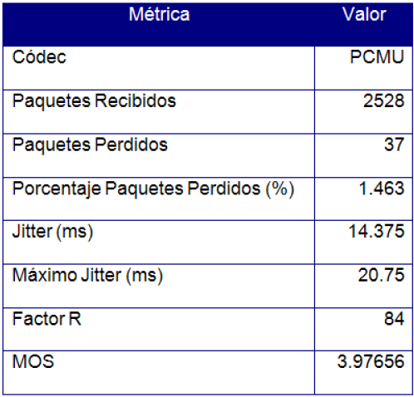
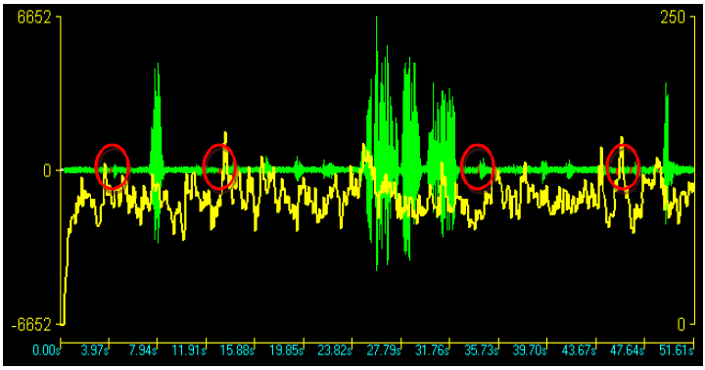
Pruebas HSDPA: Parámetros

Slide 21
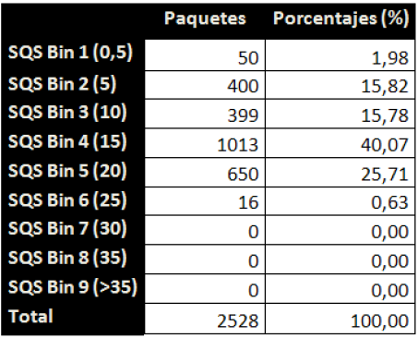
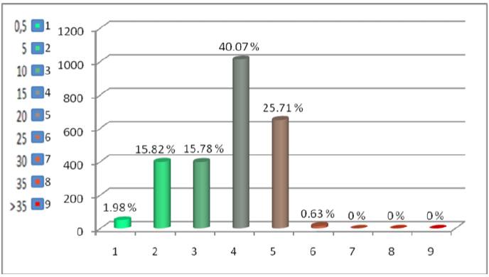
Pruebas HSDPA: SQS

Slide 22
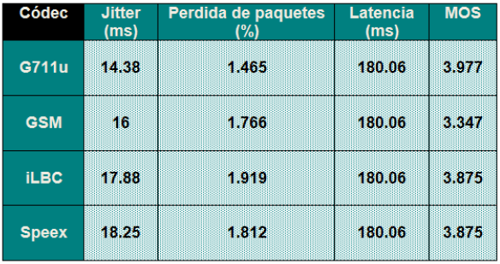
Pruebas HSDPA: Resultados

Slide 23
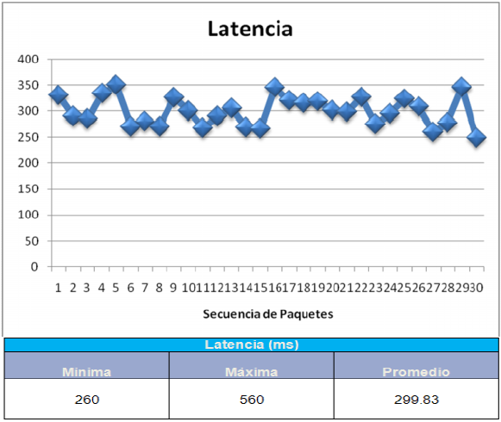
Pruebas EDGE

Slide 24
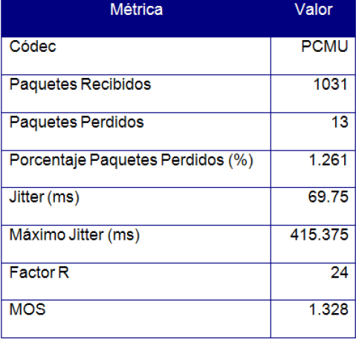
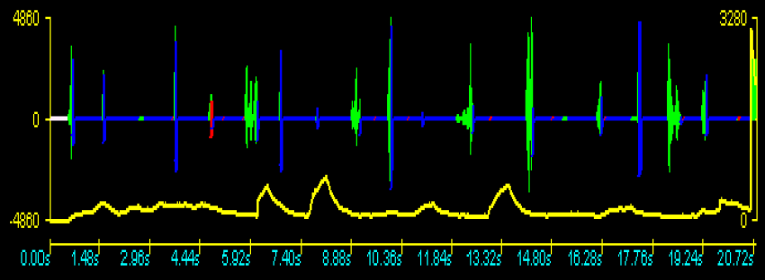
Pruebas EDGE: Parámetros

Slide 25
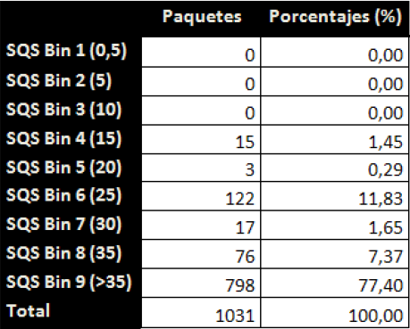
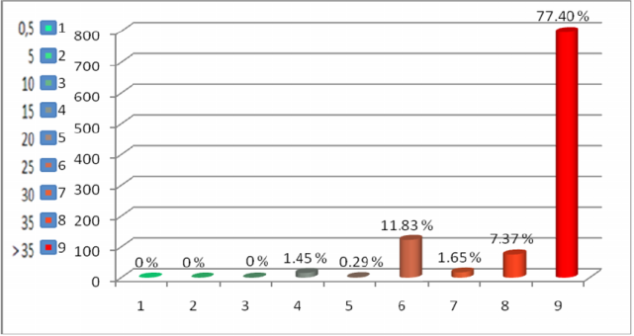
Pruebas EDGE: SQS

Slide 26
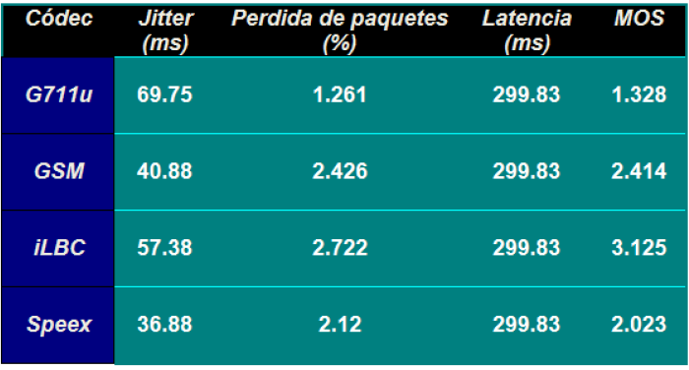
Pruebas EDGE: Resultados

Slide 27
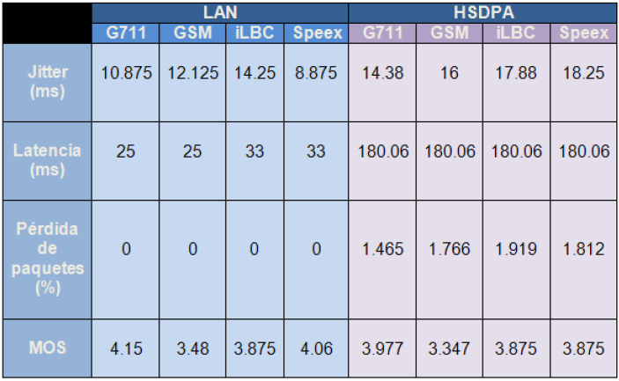
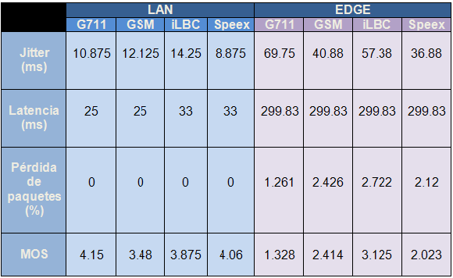
Resultados Finales

Slide 28
Conclusiones
Comprobamos cómo cambian los parámetros analizados según el códec y la tecnología que estemos utilizando.
Verificamos que HSDPA es mejor que EDGE para la comunicación VoIP al analizar los resultados obtenidos en cada parámetro.

Slide 29
Recomendaciones
Si usa modem para acceder a la tecnología 3G asegurarse que estén anclados en la mejor tecnología que este dispositivo permita.
Localizar el servidor SIP que presente menor latencia.

Slide 30
Gracias
Preguntas?

